Slide 1
ศจย.ประกาศหัวข้อวิจัยเพื่อขอรับทุนสนับสนุนวิจัย พ.ศ.2561
ประเภทองค์ความรู้และต้นแบบ ตามกรอบแผนยุทธศาสตร์ พ.ศ. 2561 – 2563 ของ สสส. (สํานัก 1):
7 ด้าน ได้แก่
  1. ความรู้ด้านระบาดวิทยาและกรณีศึกษาของสถานการณ์ต่างๆ
  2. ความรู้เพื่อความเข้าในระบบและสังเคราะห์นโยบาย
  3. ต้นแบบการสร้างเสริมสุขภาพเชิงโปรแกรม / พื้นที่ / องค์กร / นวัตกรรม
  4. ความรู้เพื่อการพัฒนานโยบายใหม่ๆที่สําคัญ
  5. ความรู้เพื่อสนับสนุนการปฏิบัติ
  6. ความรู้เพื่อสนับสนุนการสื่อสารเพื่อปรับเปลี่ยนค่านิยมสังคม และ
  7. การประเมินผลต่างๆ (ทั้งประเมินนโยบาย / กฎหมาย /แผน)
Outcome คือ ความรู้เหล่านี้ได้ถูกนําไปใช้ประโยชน์โดยผู้เกี่ยวข้องต่างๆ
ทั้งนี้ให้สอดคล้องกับยุทธศาสตร์ควบคุมการบริโภคยาสูบของประเทศไทยหรือกรอบอนุสัญญาว่าด้วยการควบคุมยาสูบขององค์การอนามัยโลก
7

Slide 2
ยุทธศาสตร์การควบคุมการบริโภคยาสูบแห่งชาติ พ.ศ.2559-2562
ยุทธ์ศาสตร์ที่ 1: สร้างเสริมความเข้มแข็งและพัฒนาขีดความสามารถในการควบคุมยาสูบของประเทศ
ยุทธศาสตร์ที่ 2: ป้องกันมิให้เกิดผู้เสพยาสูบรายใหม่ และเฝ้าระวังธุรกิจยาสูบที่มุ่งเป้าไปยังเด็ก เยาวชนและนักสูบหน้าใหม่
ยุทธศาสตร์ที่ 3: ช่วยผู้เสพให้เลิกใช้ยาสูบ
ยุทธศาสตร์ที่ 4: ควบคุมและเปิดเผยส่วนประกอบผลิตภัณฑ์ยาสูบ
ยุทธศาสตร์ที่ 5: ทำสิ่งแวดล้อมให้ปลอดควันบุหรี่
ยุทธศาสตร์ที่ 6: ใช้มาตรการภาษีและปราบปรามเพื่อควบคุมยาสูบ

Slide 3
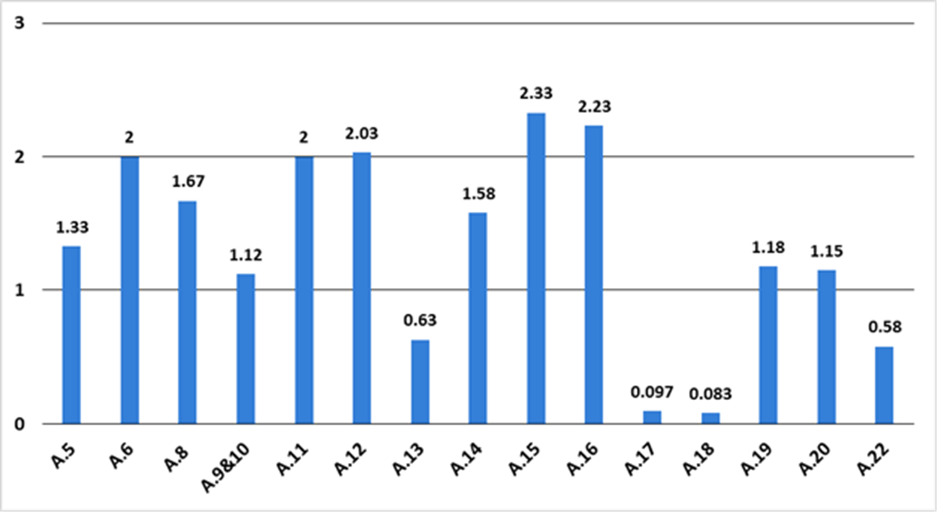
FCTC implementation in Thailand,2016
ที่มา: รายงานผลการประเมินการปฏิบัติตามกรอบอนุสัญญาว่าด้วยการควบคุมยาสูบของประเทศไทย 2559
9

Slide 4
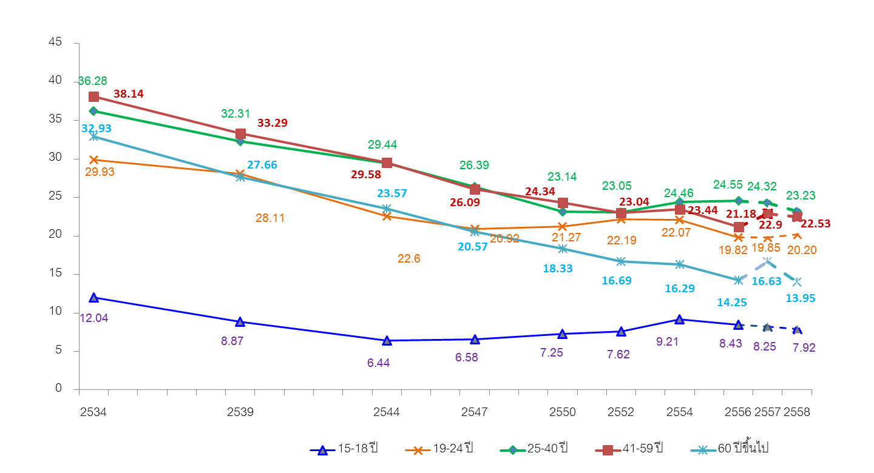
อัตราการบริโภคยาสูบแยกตามกลุ่มอายุ 2534 - 2558
ที่มา: สำนักงานสถิติแห่งชาติ: โครงการสำรวจอนามัยและสวัสดิการ พ.ศ.2534, 2539, 2544, 2552, 2556 และ 2558 และโครงการสำรวจพฤติกรรมการสูบบุหรี่และดื่มสุรา พ.ศ.2547, 2550, 2554 และ 2557
5

Slide 5
บริบทที่เปลี่ยนแปลง
1.) พระราชบัญญัติภาษีสรรพสามิต พ.ศ.2560 (มีผล 16 ก.ย.60)
คำนิยามของยาสูบ มีการเพิ่มเติมคำนิยามของ”ยาสูบ”เพื่อครอบคลุมผลิตภัณฑ์ยาสูบที่ออกใหม่
การคำนวณภาษีเปลี่ยนจากเดิมคำนวณโดยใช้ราคาหน้าโรงงานมาเป็นราคาขายปลีกแนะนำ โดยคิดตามราคาและปริมาณเพื่อให้การจัดเก็บสะท้อนราคาที่แท้จริง มีความทันสมัยตามมาตรฐานสากล โปร่งใสและเป็นธรรมมากขึ้น
ระบบการจัดเก็บภาษี จัดเก็บภาษีแบบผสมทั้งตามปริมาณและมูลค่า
ห้ามแบ่งขายยาสูบ ต้องขายตามขนาดซองที่ได้เสียภาษีแล้วเพื่อป้องกันนักสูบหน้าใหม่
เก็บภาษียาสูบทุกพันธ์ เพื่อลดการหลีกเลี่ยงภาษี
2.) พระราชบัญญัติควบคุมผลิตภัณฑ์ยาสูบ พ.ศ. 2560 (มีผล 14 กรกฎาคม 2560)
การเพิ่มเติมคำนิยามของ”ยาสูบ”เพื่อครอบคลุมผลิตภัณฑ์ที่มีส่วนผสมนิโคติน ยกเว้นยา
ห้ามขายให้บุคคลอายุต่ำกว่า 20 ปี
ห้ามแบ่งขายบุหรี่ซิกาแรต
ห้ามอุตสาหกรรมยาสูบทำ CSR
ห้ามขายในสถานที่กำหนด เช่น ศาสนสถาน, สถานศึกษา, สถานพยาบาล ร้านยา, สวนสาธารณะ
6

Slide 6
I.การวิเคราะห์ความรู้ส่วนขาดเพื่อสนับสนุนการออกกฎหมาย
1.กฎหมายลำดับรองตามพระราชบัญญัติควบคุมผลิตภัณฑ์ยาสูบ พ.ศ. 2560 ที่ควรผลักดันเพิ่มเติม
หมวด 4 การควบคุมผลิตภัณฑ์ยาสูบ: มาตรา 29, 31, 34, 36, 37, 38, 39, 40 เช่น สถานที่ห้ามขาย, ช่องทางการโฆษณาใหม่, ผลิตภัณฑ์สูบเอาควัน, วิธีการแสดงชื่อและราคาณ จุดขาย, สื่อรณรงค์ณจุดขาย, การกำหนดส่วนประกอบและสารที่เกิดจากการเผาไหม้ของส่วนประกอบ, ซองบุหรี่ปราศสีสัน, การห้ามผลิตและนำเข้าผลิตภัณฑ์ประเภทต่างๆ, ระเบียบวิธีการรายงานข้อมูลธุรกิจของอุตสาหกรรมยาสูบ
หมวด 5 การคุ้มครองสุขภาพของผู้ไม่สูบบุหรี่: มาตรา 41, 43, 44, 45 เช่น ชื่อสถานที่ใหม่ที่ควรประกาศเป็นเขตปลอดบุหรี่และหน้าที่ของผู้ดำเนินการของสถานที่นั้น,
หมวด 6 หมวดพนักงานเจ้าหน้าที่:มาตรา 47, 49, 51 เช่น วิธีขั้นตอนการออกใบสั่งเพื่อชำระค่าปรับ
2. มาตรการว่าด้วยการปกป้องนโยบายสาธารณสุขเกี่ยวกับการควบคุมยาสูบจากการแทรกแซงของธุรกิจและผู้มีส่วนได้เสียของอุตสาหกรรมยาสูบ ตามแนวทางปฏิบัติงานของ FCTC มาตรา 5.3 สมควรมีการดำเนินการผลักดัน มาตรการนี้ให้อยู่ในรูปแบบของระเบียบสำนักนายกรัฐมนตรีเพื่อให้มีผลผูกพันทุกหน่วยงานภาครัฐ และให้มีการประกาศในราชกิจจานุเบกษาเพื่อให้เป็นที่ทราบแก่อุตสาหกรรมยาสูบและประชาชนทั่วไป
11

Slide 7
II.ความรู้เพื่อสนับสนุนนโยบายใหม่และการบังคับใช้
1. การติดตามประเมินผล ของพระราชบัญญัติควบคุมผลิตภัณฑ์ยาสูบ พ.ศ. 2560
  การอุปถัมภ์เพื่อสร้างภาพลักษณ์ของอุตสาหกรรมยาสูบ
  การขายผลิตภัณฑ์ยาสูบทางสื่ออินเทอร์เนต หรือ เครือข่ายคอมพิวเตอร์
  การห้ามขายบุหรี่ให้ผู้ที่อายุต่ำกว่า 20 ปี และการห้ามขายแบ่งซอง จำนวนหรืออัตราสถานที่กระทำผิดเรื่องสถานที่ปลอดบุหรี่
  กลไกควบคุมยาสูบตามที่กำหนดในกฎหมาย ได้แก่ คณะกรรมการควบคุมผลิตภัณฑ์ยาสูบแห่งชาติ, คณะกรรมการควบคุมผลิตภัณฑ์ยาสูบระดับจังหวัด และคณะกรรมการควบคุมผลิตภัณฑ์ยาสูบกรุงเทพมหานคร ในประเด็น ลักษณะการดำเนินงาน ผลการดำเนินงาน ปัจจัยที่ทำให้ดำเนินการอย่างมีประสิทธิภาพ
2. การติดตามประเมินผล พรบ.สรรพสามิต พ.ศ.2560
  ค่าความยืดหยุ่นของอุปสงค์การบริโภคยาสูบต่อราคา: ยาเส้น, บุหรี่ราคาถูก, ราคากลาง, บุหรี่พรีเมี่ยม เพื่อดูการเลิกใช้ และ Down trading effect
  ผลกระทบของการปรับโครงสร้างและอัตราภาษีสรรพสามิต 16 ก.ย.2560
  การปรับตัวของธุรกิจยาสูบ หลังประกาศกฎกระทรวงการคลังเรื่องอัตราภาษี 16 ก.ย.2560
3. การควบคุมการค้าผลิตภัณฑ์ยาสูบผิดกฎหมาย
  การติดตามการลักลอบนำเข้าบุหรี่อิเล็กทรอนิกส์ มอระกู่ มอระกู่ไฟฟ้า
  ศึกษาเฝ้าระวังการลักลอบบุหรี่หนีภาษีของประเทศไทย
  ติดตามการค้ายาสูบผิดกฎหมาย และข้อเสนอในการปรับปรุงขั้นตอนกระบวนการ เพื่อสนับสนุนการบังคับใช้กฎหมาย
  การประมาณการผลกระทบหากไทยเข้าร่วมเป็นภาคีของพิธีสารว่าด้วยการค้าผลิตภัณฑ์ยาสูบผิดกฎหมาย
  ศึกษาความน่าจะเป็นในการยกเลิกการเว้นอากรผลิตภัณฑ์ยาสูบในเขตปลอดภาษี (Duty free) ของประเทศไทย
13

Slide 8
  III.ความรู้ประเด็นสาขาอื่นๆข้างเคียงที่สามารถใช้ควบคุมยาสูบได้
ด้านเกษตรกรปลูกพืชยาสูบ
  เปรียบเทียบด้านเศรษฐศาสตร์ ที่รวมถึง ต้นทุน รายได้ ของเกษตรกรผู้ปลูกพืชยาสูบเทียบกับเกษตรกรที่ปลูกพืชอื่น และวิธีจัดการความเสี่ยงด้านการเงินของเกษตรกรในการปลูก พืชชนิดอื่น
  การเฝ้าระวังหรือระบบติดตามและตรวจสอบพื้นที่เพาะปลูกยาสูบ โดยเปรียบเทียบกับพื้นที่อื่นที่ไม่ได้ทำการเพาะปลูกยาสูบ
ด้านสิ่งแวดล้อม
  ขยะก้นกรอง
  ไฟไหม้จากบุหรี่
ด้านการศึกษา
  นวัตกรรมการติดตามและประเมินผลที่เกิดจากกิจกรรมให้การศึกษาและการสื่อสาร (education and communication) ในกลุ่มเป้าหมายที่แตกต่างกัน เช่น เพศ การศึกษา ภาษา ศาสนา และวัฒนธรรม เป็นต้น
ด้านคุ้มครองสิทธิ์
  การปกป้องและเรียกร้องสิทธิผู้ไม่สูบบุหรี่ในที่ทำงาน
ด้านสังคมและเศรษฐกิจ
  การวิเคราะห์เปรียบเทียบในระดับชาติและนานาชาติ ในระบบเฝ้าระวังเกี่ยวกับปริมาณ รูปแบบ ปัจจัย และผลกระทบของการบริโภคยาสูบ รวมถึงตัวชี้วัดทางสังคมและเศรษฐกิจ
  Cost-saving of implementing MPOWER schemes in Thailand

